Slide 1
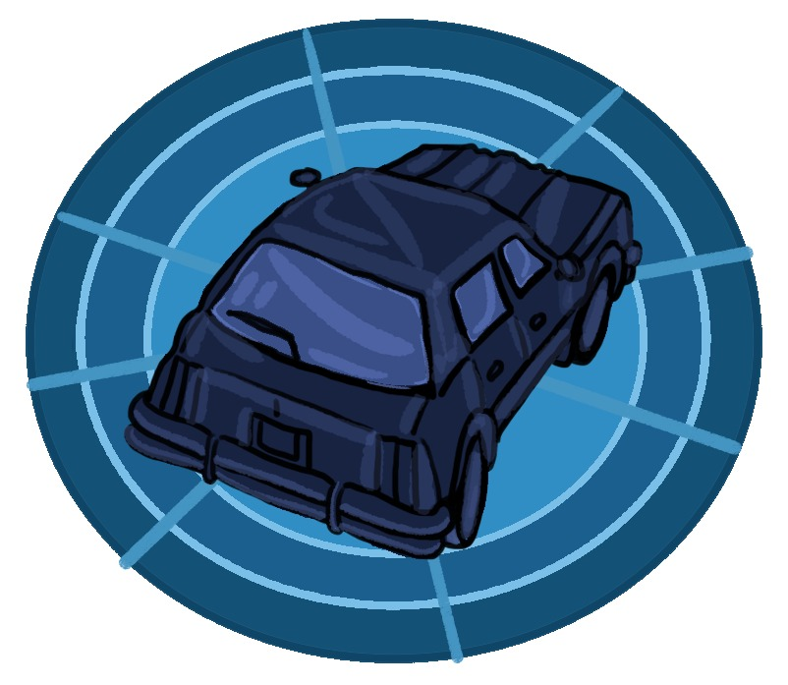
פרויקט Protodrive
מגיש: רנאל דולגיצר
מורה מנחה: מור גולן

Slide 2
על הפרויקט
מטרת הפרויקט: ללמוד על תחום בעולם התכנות להציג תוצר המיישם את הידע הנרכש
נושא נבחר: הנעה של סוכנים עצמאיים בסביבה מציאותית, ובפרט: שליטה על מכונית באופן אוטונומי עם התערבות מינימלית של המשתמש.
היעד המוצב: ליצור מערכת שתספק הוראות תנועה בהתאם לסביבה המוצגת בפניה. בפרויקט זה בחרתי לדמות נהיגה ברכב בהתאם לזרם וידאו ממצלמה קדמית המראה את מצב הכביש.
קהל יעד:
מפתחים ומתכנתים המעוניינים לשלב את התוצר בסימולציות נהיגה אוטונומית בכבישים או לצורכי מחקר.

Slide 3
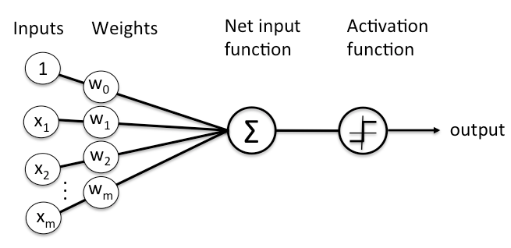
על למידת מכונה
תחום במדעי המחשב שתכליתו:
פיתוח אלגוריתמים לפתרון טווח בעיות - על סמך ניתוח דוגמאות קיימות וזיהוי תבניות בנתונים
מהי "למידה"... קלט /פלט הרשת,נוירון,משקל,פונקציית אקטיבציה
הגדרות המודל… שגיאה, גרדיאנט, אופטימייזר
תהליך הלמידה.. סט אימון\אימות\בדיקה

Slide 4
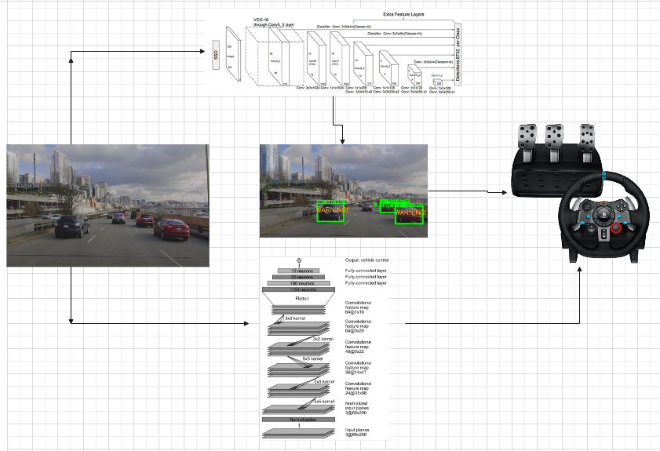
מערכות:
מערכת זיהוי עצמים
פלט
תמונת קלט
מערכת ניבוי נהיגה

Slide 5

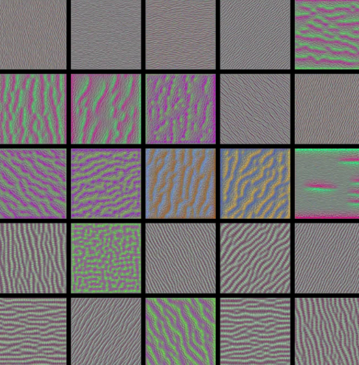
שימוש בשכבות CNN

Slide 6
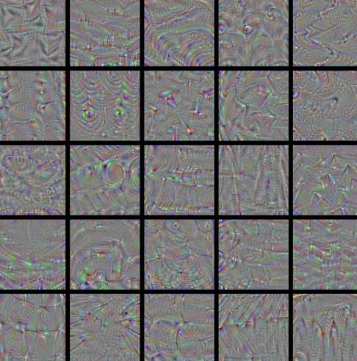
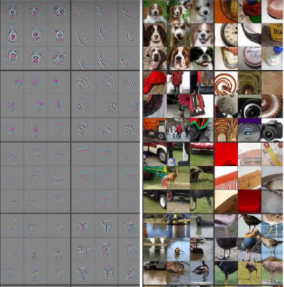
שימוש בשכבות CNN

